Slide 1
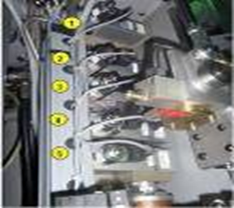
吹瓶空气回收量高达60%
ARK：耐热工艺空气回收套件
价值和益处 |  | 描述
采用空气回收选件，可回收半数以上的生产用气并将其转化为预吹瓶和生产气体，另外，还可用于生成工厂用气 另一重要优势在于，该选件可与机器完美集成：与空气回收选件相关的设置可记录在工艺配方中 减少投资（仅需要较小型的空气压缩机） 可回收高达60%的生产用气（生产热定型包装瓶） |  | 空气回收量与吹瓶机类型有关，另外还取决于生产条件 产出率、吹瓶站数量、预吹瓶气压和吹瓶气压、包装瓶容量 回收后的空气可重新使用，作为 预吹瓶空气 拉伸气缸和吹嘴气缸空气 从机器出来的低压气体（吹瓶机相当于低压压缩机） 要安装此O&U（选项与升级），PCC版本不能低于V2.02。如低于此版本，必须升级PCC才能安装。
描述
价值：优化成本, 可持续发展
设备：采用耐热生产工艺的Series 2吹瓶机
产品目录代码：576

